Slide 1
Hinter den Schlagzeilen:
Die Realität von häuslicher Gewalt
25. November 2024, FH Wr. Neustadt
Die Rolle der Medien bei Sensibilisierung für
Gleichstellung und gegen Gewalt

Slide 2
Ethik in der Berichterstattung über häusliche Gewalt: Verantwortung, Sensibilität und Empathie
Dr. Alexander Warzilek, Österreichischer
Presserat

Slide 3

Gewaltverbrechen an Frauen – was müssen Medien beachten?

Slide 4
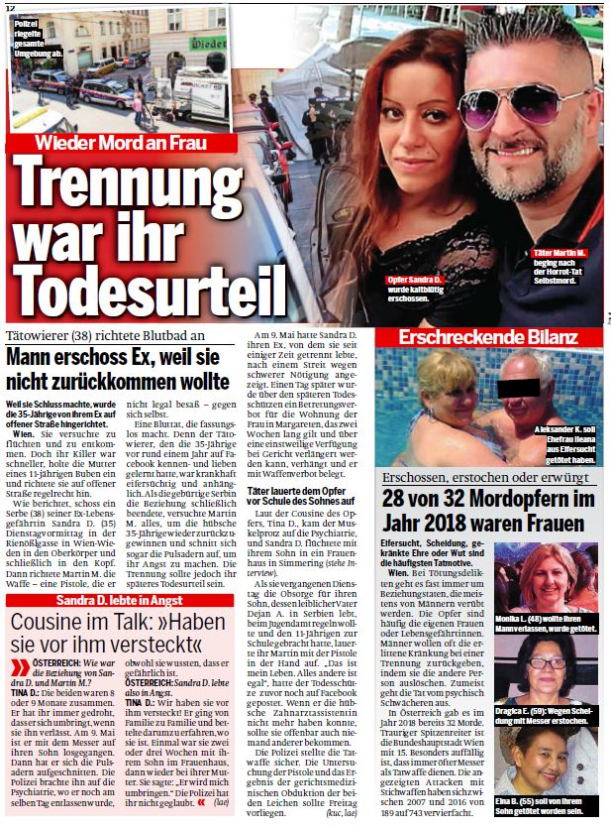

Slide 5
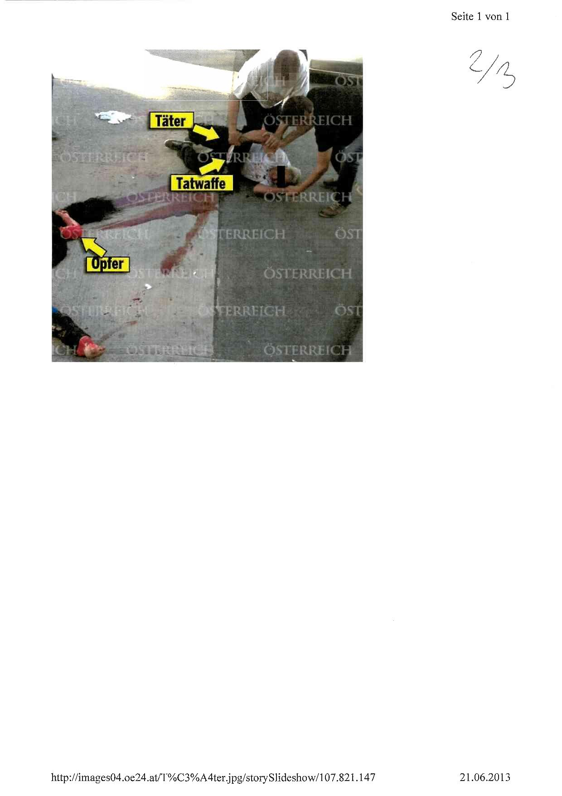

Slide 6
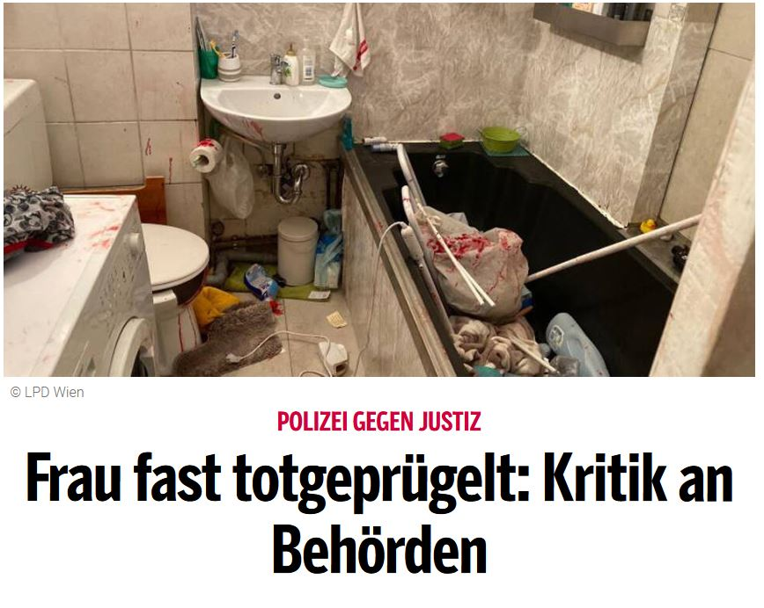
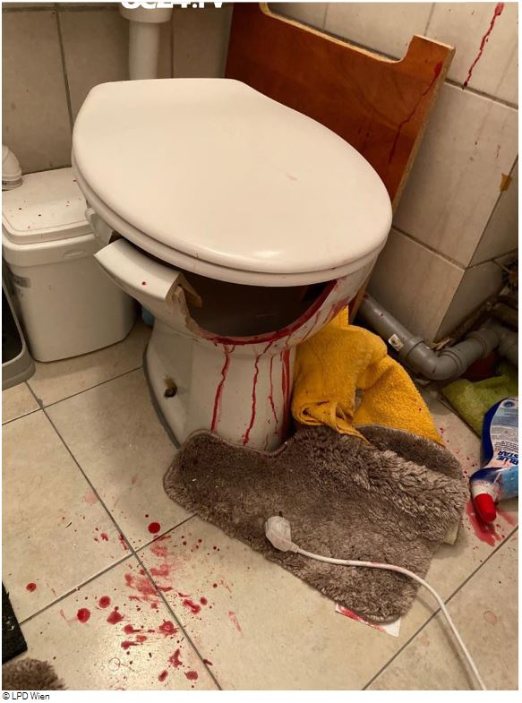

Slide 7

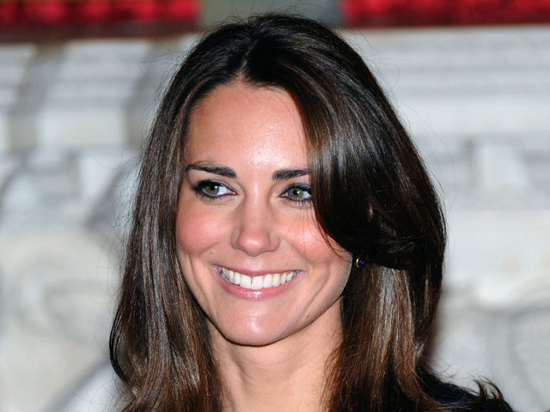

Slide 8
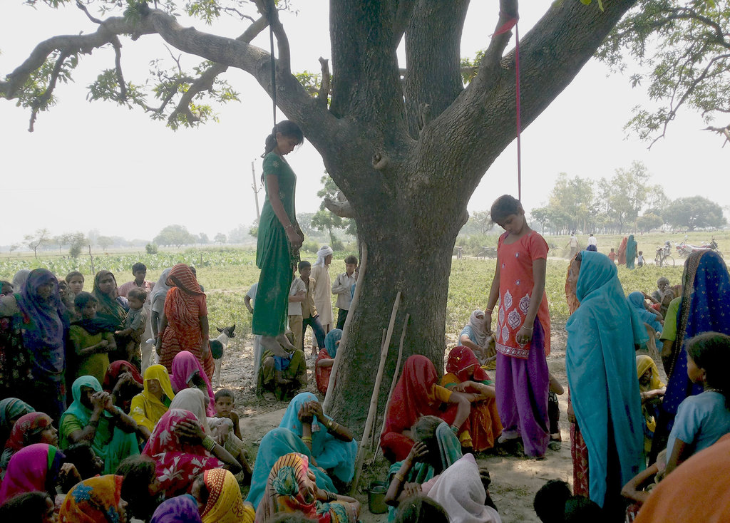

Slide 9
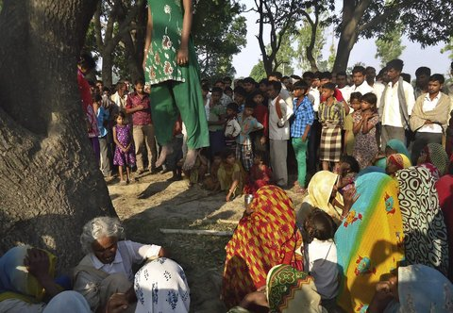

Slide 10


Slide 11
Vielen Dank für Ihre Aufmerksamkeit

